Slide 1


P4
Améliorer le référencement

Slide 2
Actions correctives
Vitesse de chargement
Réduire la taille des images https://image.online-convert.com/fr/convertir-en-webp
Erreur de codes W3C
Contrôle de l’accessibilité https://wave.webaim.org/
Contraste
Accessibilité texte alternative
Focus
Label

Slide 3

https://www.uptrends.com/tools/website-speed-test
Testez la vitesse de votre site web dans les principaux navigateurs, sur ordinateur de bureau et mobile.

Slide 4
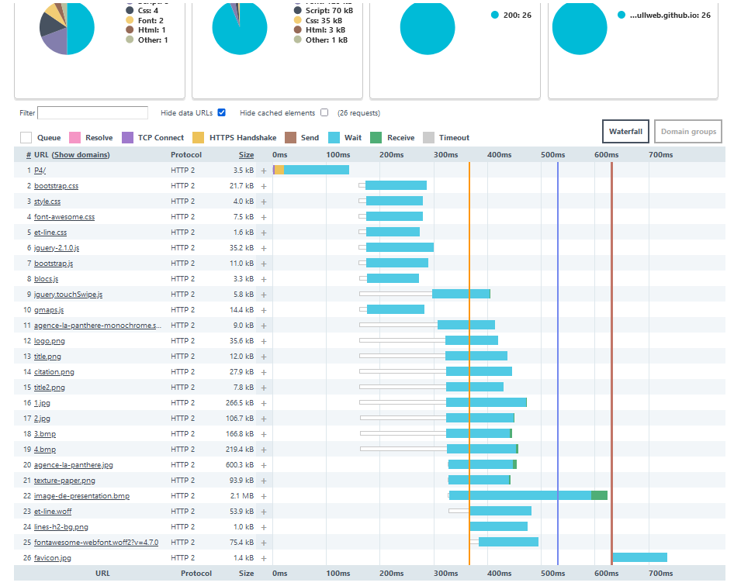

Slide 5
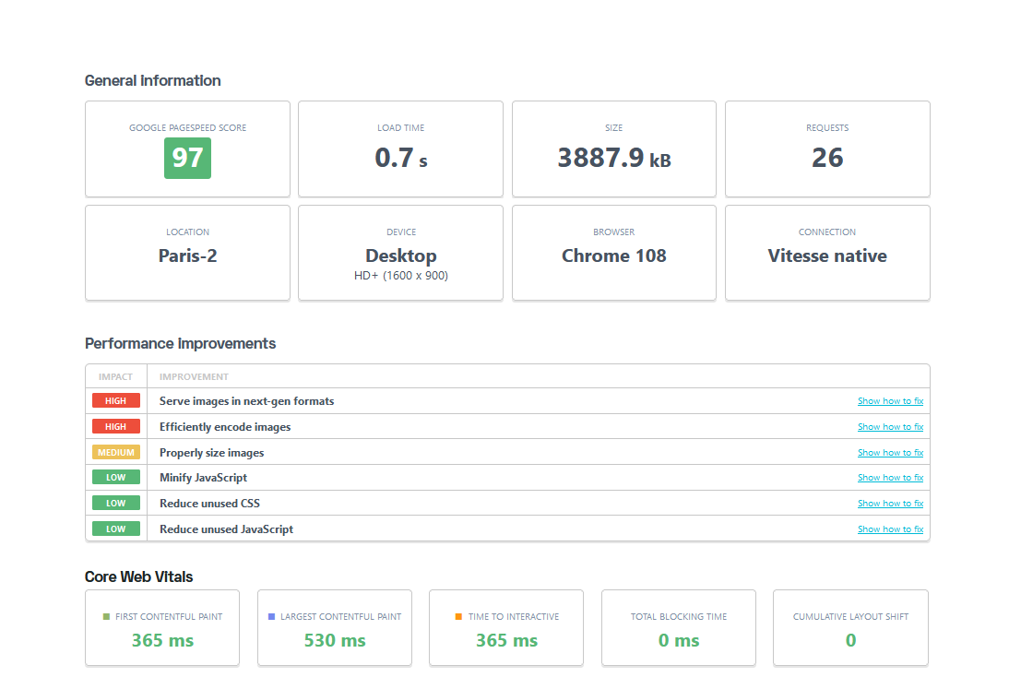
Avant

Slide 6
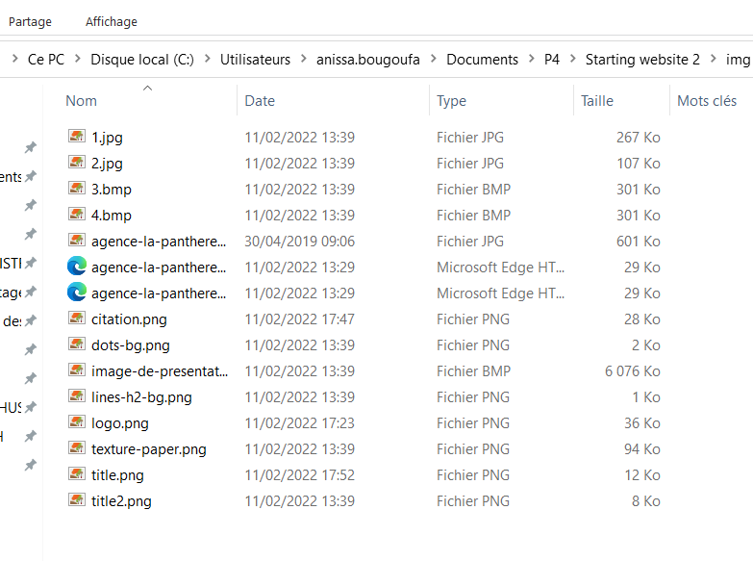

Slide 7
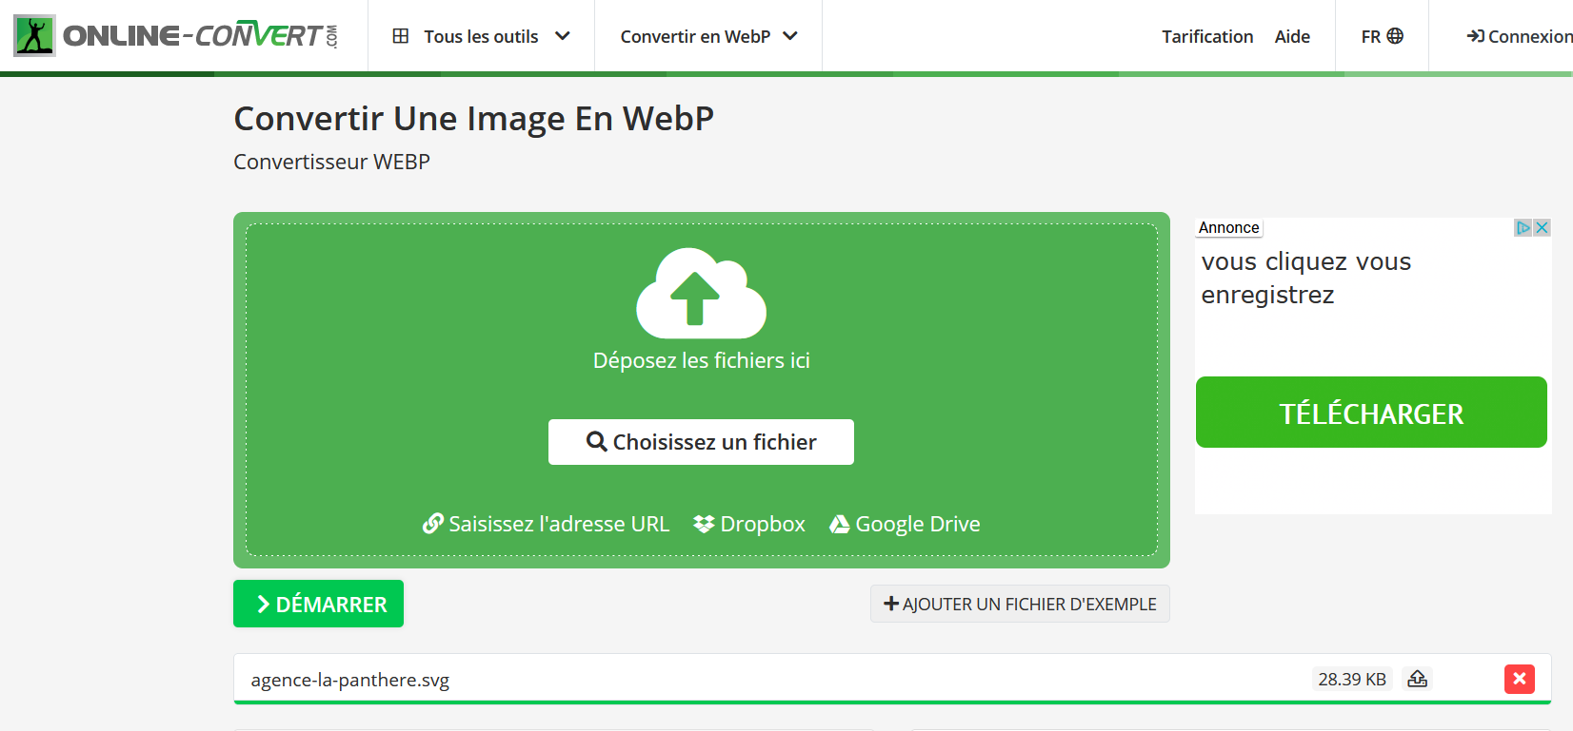

Slide 8
https://image.online-convert.com/fr/convertir-en-webp

Slide 9
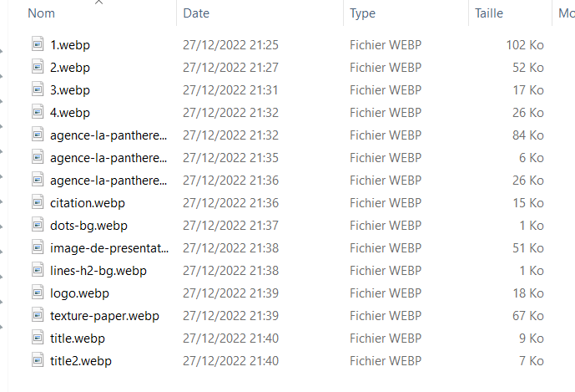

Slide 10
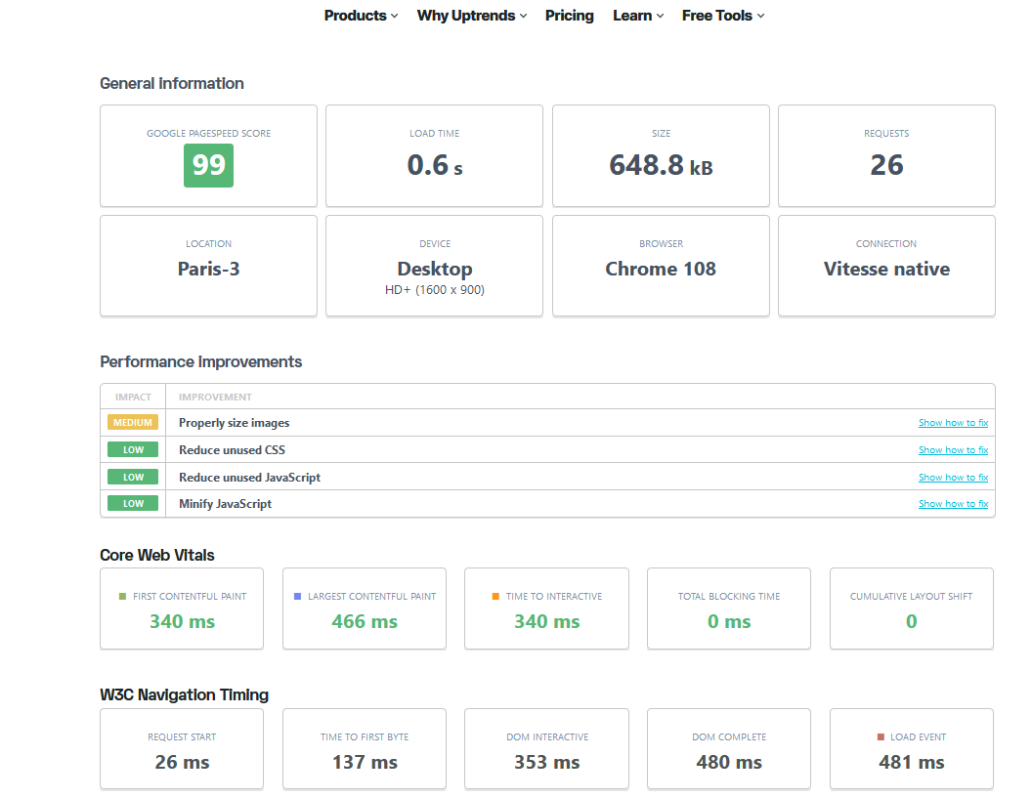
Après

Slide 11

W3C HTML

Slide 12
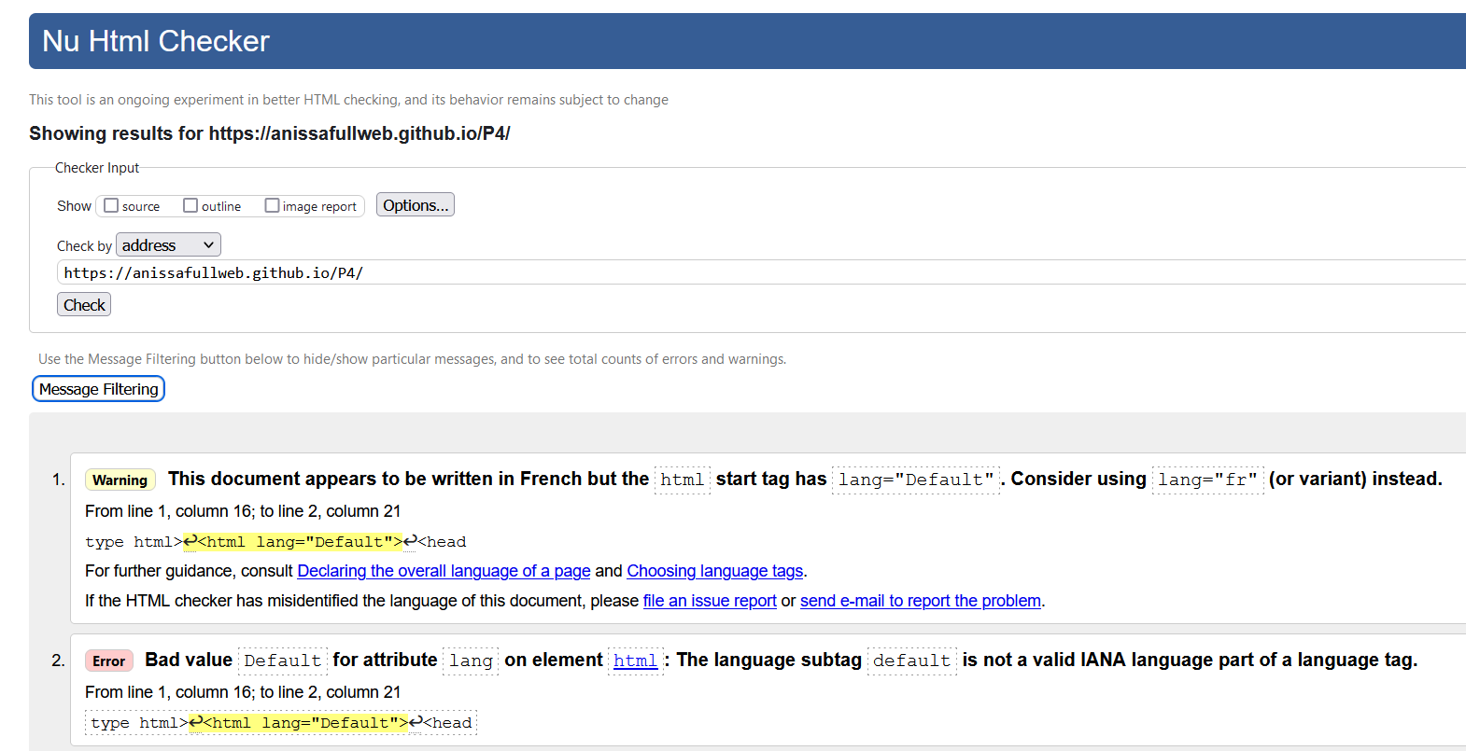

Slide 13
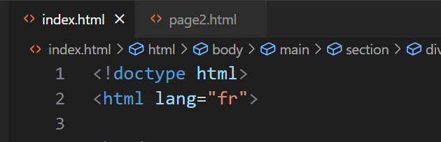

Slide 14
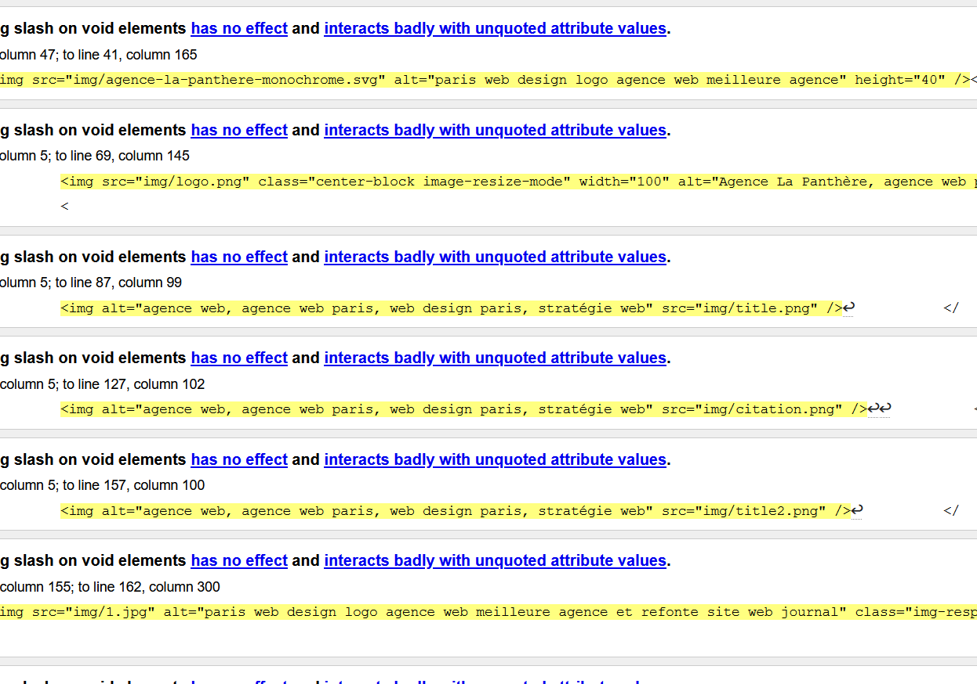

Slide 15
W3C STYLE.CSS

Slide 16
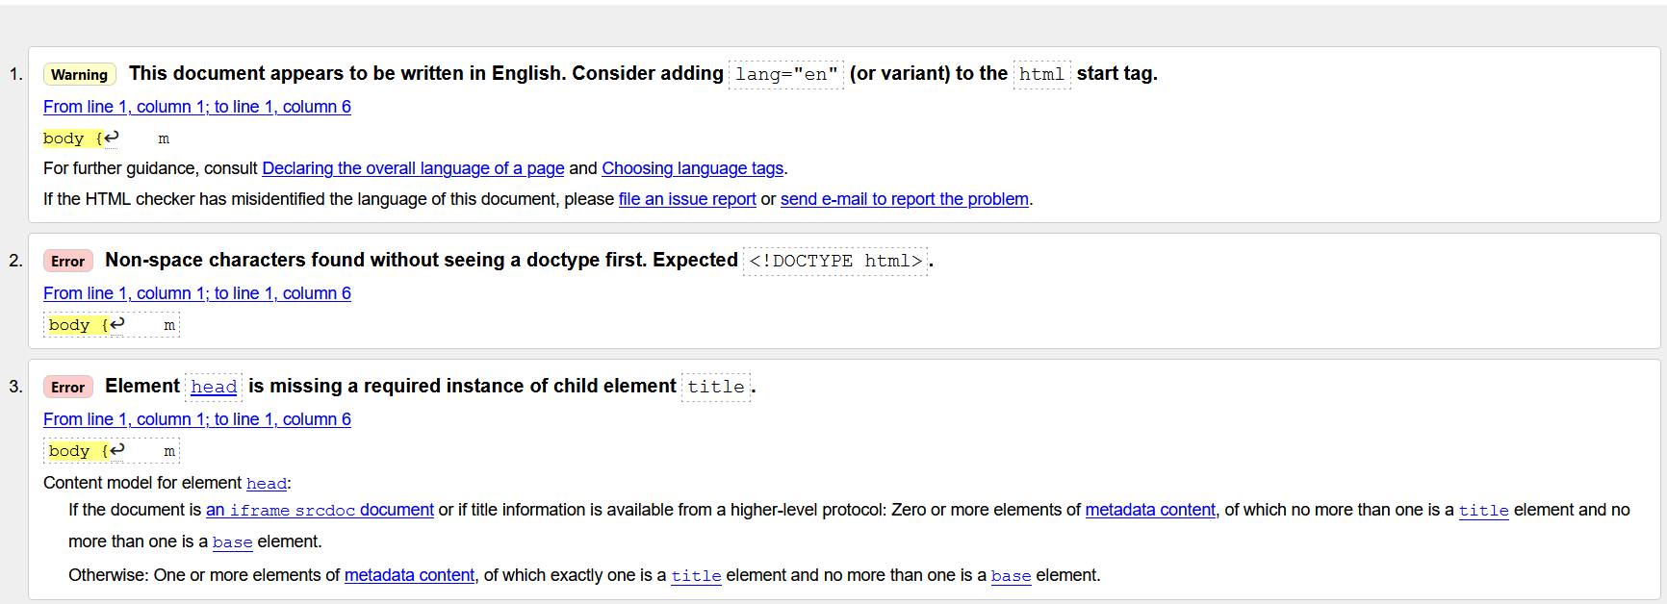

Slide 17
https://chrome.google.com/webstore/detail/wave-evaluation-tool/jbbplnpkjmmeebjpijfedlgcdilocofh
https://wave.webaim.org/

Slide 18
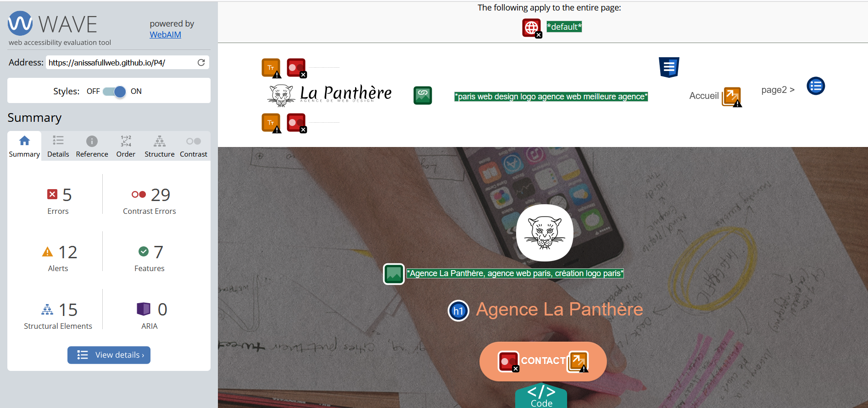

Slide 19
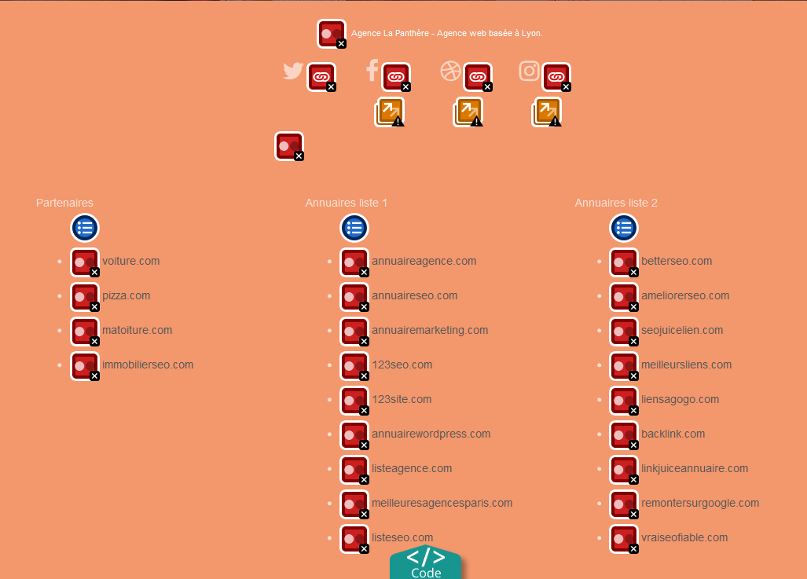

Slide 20
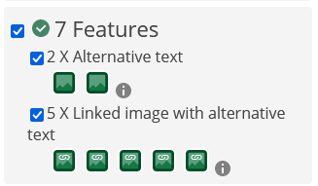
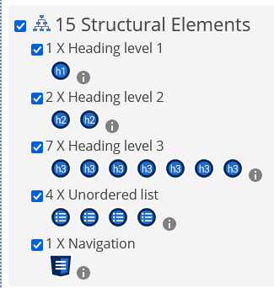
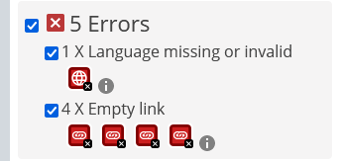
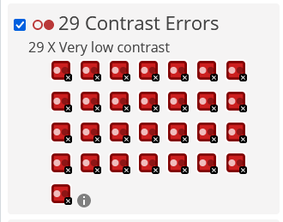

Slide 21
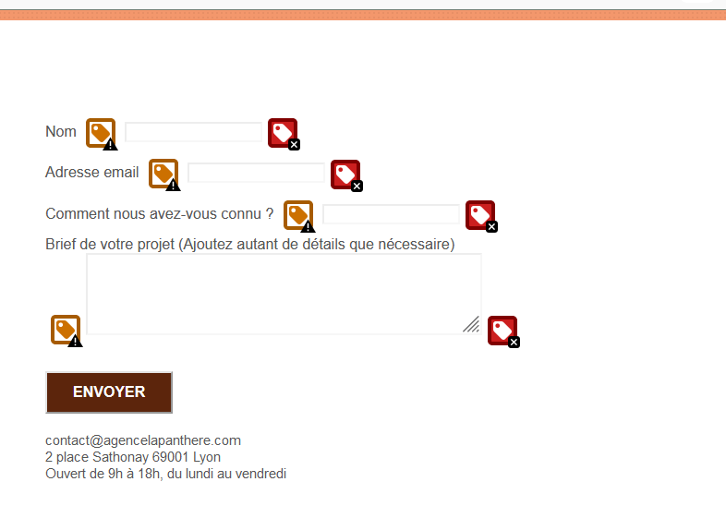

Slide 22
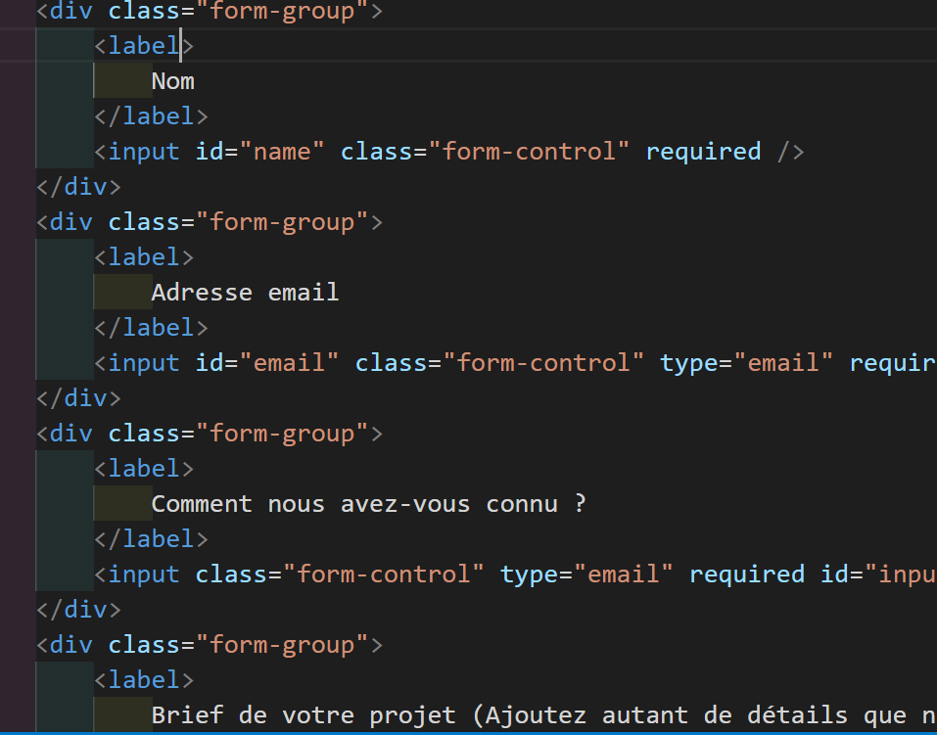

Slide 23
https://developer.mozilla.org/fr/docs/Web/Accessibility/Mobile_accessibility_checklist

Slide 24
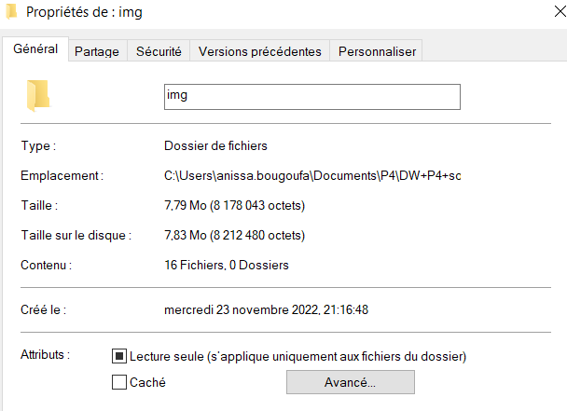
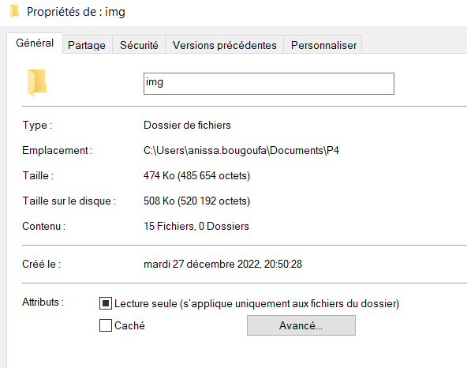

Slide 25
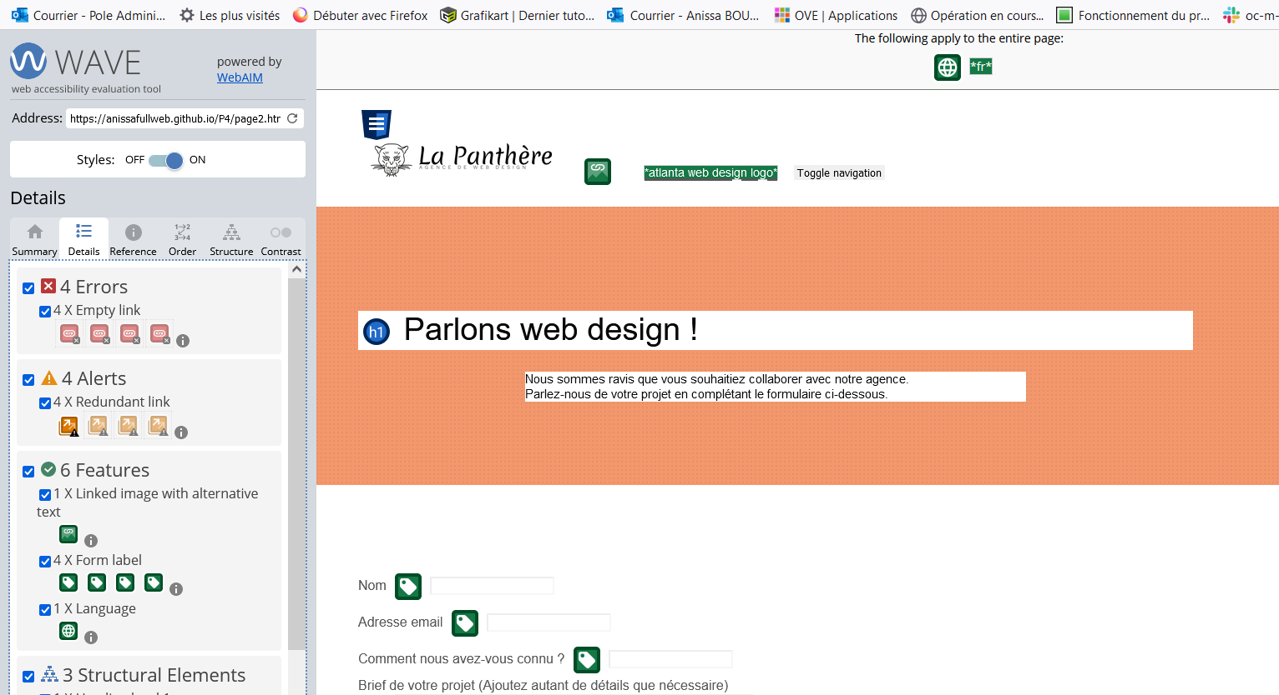

Slide 26
